Slide 1
KHOA HỌC- TUẦN 2- TIẾT 1
Trao đổi chất ở người
( Tiếp theo )

Slide 2
KHOA HỌC
Bài: TRAO ĐỔI CHẤT Ở NGƯỜI ( Tiếp theo )
Hoạt động 1: Xác định những cơ quan trực tiếp tham gia vào quá trình trao đổi chất ở người.

Slide 3
KHOA HỌC
Bài: TRAO ĐỔI CHẤT Ở NGƯỜI
( Tiếp theo )
Chỉ vào từng hình ở trang 8 (SGK), nói tên và chức năng của từng cơ quan.
Thảo luận nhóm 4

Slide 4
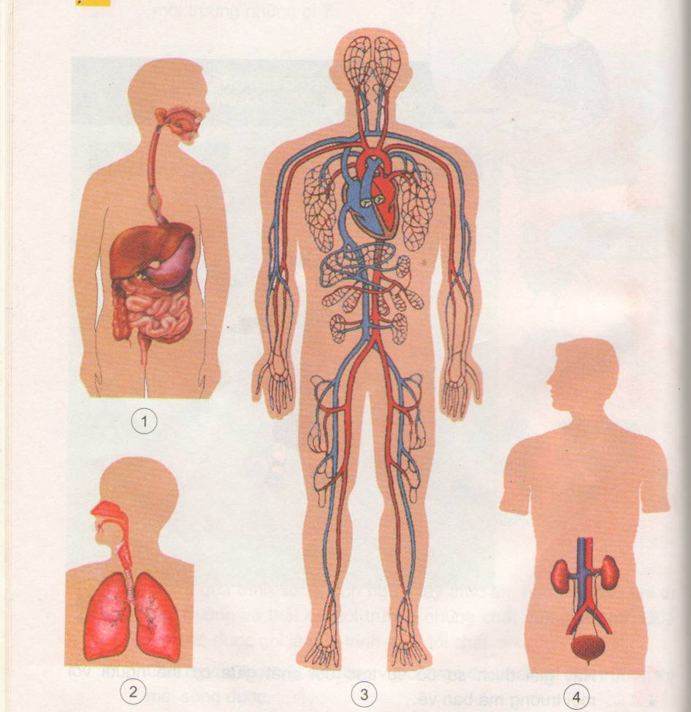

Slide 5
Trong số những cơ quan ở các hình trên, cơ quan nào trực tiếp thực hiện quá trình trao đổi chất giữa cơ thể với môi trường bên ngoài?

Slide 6
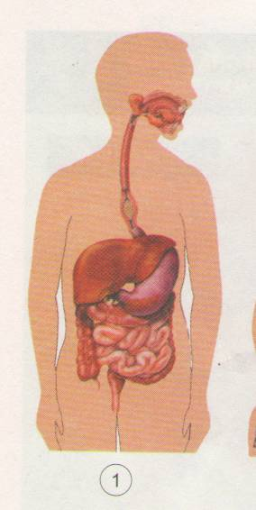
Môn Khoa học
Bài: TRAO ĐỔI CHẤT Ở NGƯỜI ( Tiếp theo )
Chức năng: Biến đổi thức ăn, nước uống thành các chất dinh dưỡng, ngấm vào máu đi nuôi cơ thể. Thải ra phân
Dấu hiệu bên ngoài của quá trình trao đổi chất:
➢Lấy vào: thức ăn, nước uống.
Thải ra: phân
Cơ quan tiêu hóa

Slide 7
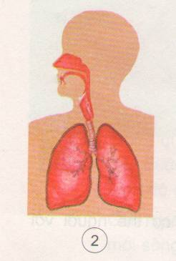
Môn Khoa học
Bài: TRAO ĐỔI CHẤT Ở NGƯỜI ( Tiếp theo )
Chức năng: Hấp thu khí ô-xi và thải ra khí các-bô-níc.
Dấu hiệu bên ngoài của quá trình trao đổi chất:
➢Lấy vào: khí ô-xi.
Thải ra: khí các-bô-níc.
Cơ quan hô hấp

Slide 8
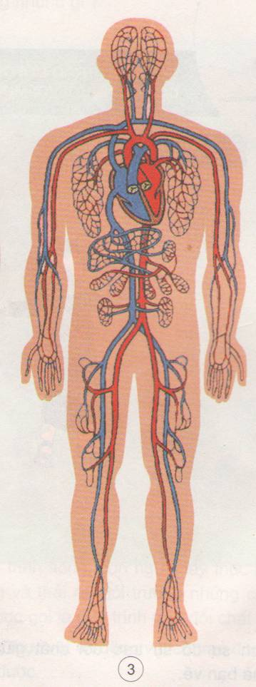
Chức năng, diễn biến: Khí ô-xi được ngấm qua mao mạch phổi vào máu va theo vòng tuần hoàn lớn đi nuôi tất cả các cơ quan trong cơ thể. Các cơ quan trong cơ thể sử dụng ô-xi và thải ra khí các-bô-níc ngấm vào máu và theo vòng tuần hoàn nhỏ đi đến phổi để thải ra khí các-bô-níc và hấp thu ô-xi
Cơ quan tuần hoàn

Slide 9
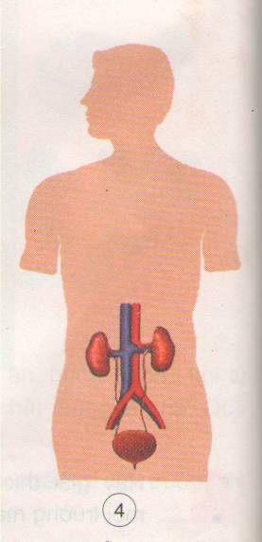
Chức năng: Lọc máu, tạo thành nước tiểu và thải nước tiểu ra ngoài
Dấu hiệu bên ngoài của quá trình trao đổi chất:
Thải ra: nước tiểu.
Cơ quan bài tiết nước tiểu

Slide 10
Khoa học
Bài: TRAO ĐỔI CHẤT Ở NGƯỜI
Kết luận:
Những biểu hiện bên ngoài của quá trình trao đổi chất và các cơ quan thực hiện quá trình đó là:
Trao đổi khí: Do cơ quan hô hấp thực hiện: lấy khí ô-xi; thải ra khí các-bô-níc.
Trao đổi thức ăn: Do cơ quan tiêu hóa thực hiện: lấy nước và các thức ăn có chứa các chất dinh dưỡng cần cho cơ thể; thải chất cặn bã (phân).

Slide 11
Môn Khoa học
Bài: TRAO ĐỔI CHẤT Ở NGƯỜI
Kết luận:
Nhờ có cơ quan tuần hoàn mà máu đem các chất dinh dưỡng ( hấp thụ được từ cơ quan tiêu hóa ) và ô-xi ( hấp thụ được từ phổi ) tới tất cả các cơ quan của cơ thể và đem các chất thải, chất độc từ các cơ quan của cơ thể đến các cơ quan bài tiết để thải chúng ra ngoài và đem khí các-bô-níc đến phổi để thải ra ngoài.

Slide 12
Khoa học
Bài: TRAO ĐỔI CHẤT Ở NGƯỜI
Hoạt động 2: Tìm hiểu mối quan hệ giữa các cơ quan trong việc thực hiện sự trao đổi chất ở người.

Slide 13
THỨC ĂN NƯỚC UỐNG
KHÔNG KHÍ
Tiêu hóa
Hô hấp
………..?
……..?
Khí
Các-bô-níc
Phân
………?
Tuần hoàn
……?
…….?
…….?
Tất cả các cơ quan của cơ thể
Bài tiết
- Nước tiểu
- Mồ hôi
5. Sơ đồ mối liên hệ giữa một số cơ quan trong quá trình trao đổi chất

Slide 14
THỨC ĂN NƯỚC UỐNG
KHÔNG KHÍ
Tiêu hóa
Hô hấp
Chất dinh dưỡng
Phân
Ôxi
Khí
Các-bô-níc
Khí Các-bô-nic
Tuần hoàn
Ô xi và hất dinh
dưỡng
Khí các-bô-nic và các chất thải
Chất dinh dưỡng
…….?
Tất cả các cơ quan của cơ thể
Bài tiết
- Nước tiểu
- Mồ hôi
5. Sơ đồ mối liên hệ giữa một số cơ quan trong quá trình trao đổi chất

Slide 15
Khoa học
Bài: TRAO ĐỔI CHẤT Ở NGƯỜI
Hằng ngày, cơ thể người phải lấy những gì từ môi trường và thải ra môi trường những gì?
Cơ thể lấy từ môi trường:
Nước,
thức ăn,
khí ô-xi
Cơ thể lấy từ môi trường:
Nước,
thức ăn,
khí ô-xi
Cơ thể thải ra môi trường:
khí các-bô-níc,
phân,
nước tiểu

Slide 16
Khoa học
Bài: TRAO ĐỔI CHẤT Ở NGƯỜI
Nhờ cơ quan nào mà quá trình trao đổi chất ở bên trong cơ thể được thực hiện?
Nhờ cơ quan tuần hoàn mà quá trình trao đổi chất diễn ra ở bên trong cơ thể được thực hiện

Slide 17
Môn Khoa học
Bài: TRAO ĐỔI CHẤT Ở NGƯỜI ( Tiếp theo )
Điều gì sẽ xảy ra nếu một trong các cơ quan tham gia vào quá trình trao đổi chất ngừng hoạt động?
Nếu một trong các cơ quan hô hấp, bài tiết, tuần hoàn, tiêu hóa ngừng hoạt động, sự trao đổi chất sẽ ngừng hoạt động và cơ thể sẽ chết

Slide 18
Khoa học
Bài: TRAO ĐỔI CHẤT Ở NGƯỜI
Bài học :
Nhờ sự hoạt động phối hợp nhịp nhàng của các cơ quan hô hấp, tiêu hóa, tuần hoàn và bài tiết mà sự trao đổi chất diễn ra bình thường, cơ thể khỏe mạnh. Nếu một trong các cơ quan trên ngừng hoạt động, cơ thể sẽ chết

Slide 19
KHOA HỌC
Bài: TRAO ĐỔI CHẤT Ở NGƯỜI
( Tiếp theo )
Qua bài học hôm nay em biết them điều gì? Em sẽ vận dụng điều đã học vào cuộc sống như thế nào?
Hoạt động ứng dụng

Slide 20
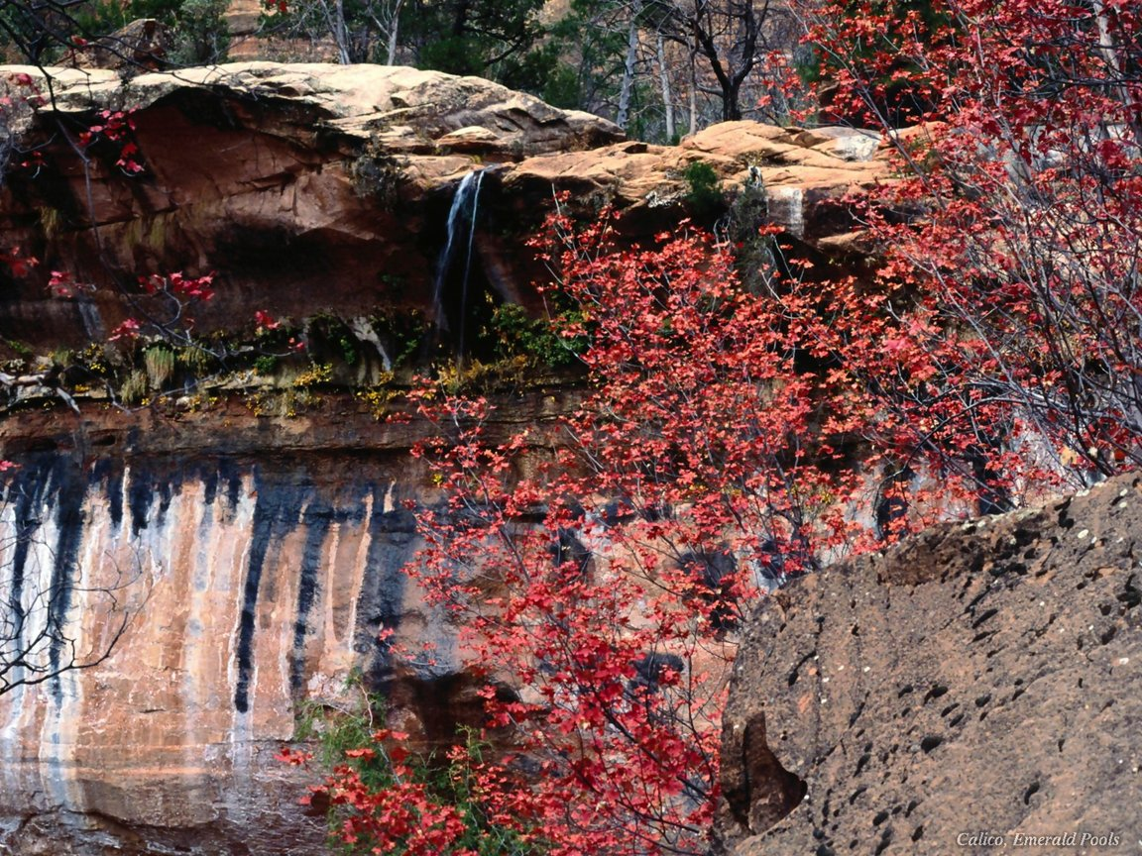
TIẾT HỌC KẾT THÚC
CHÀO TẠM BIỆT !

